Slide 1
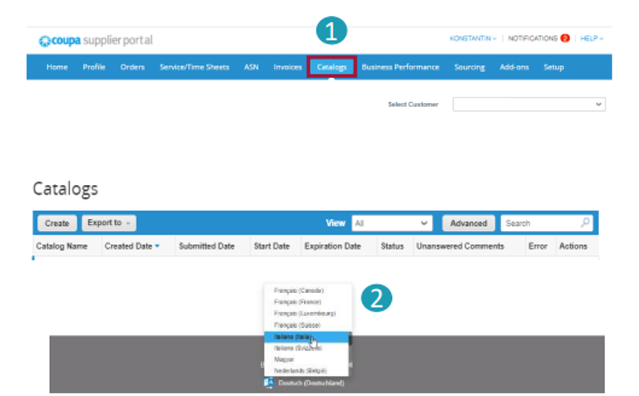

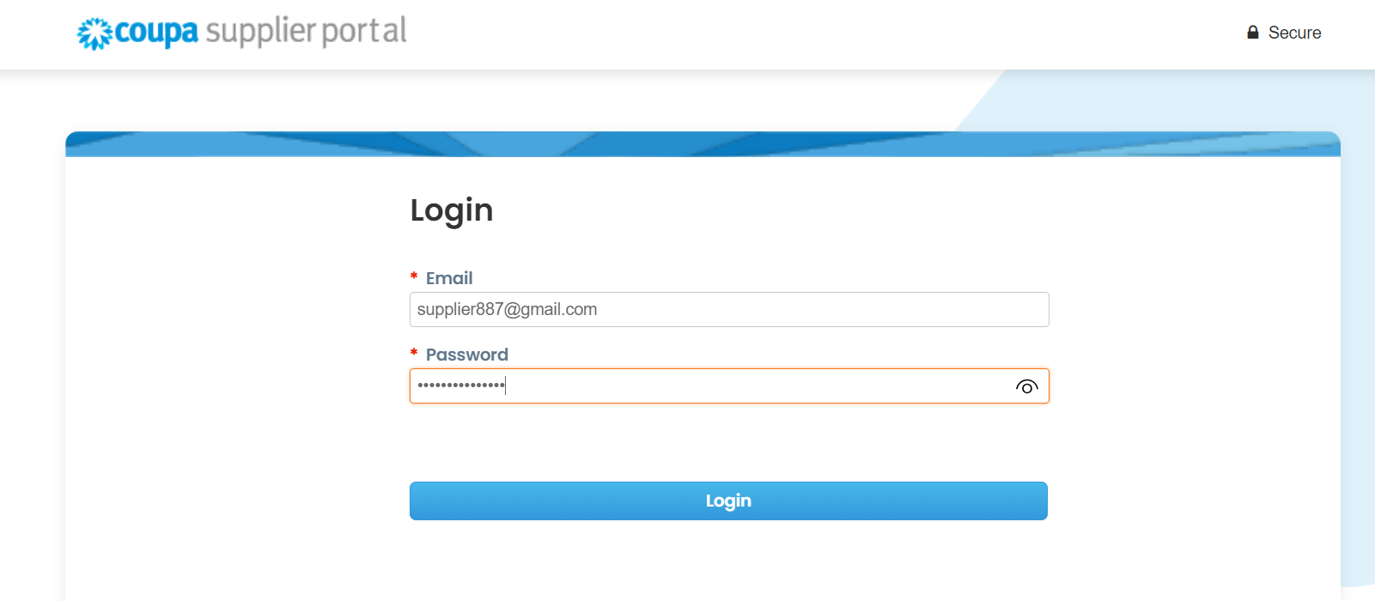


Lo scopo di questo documento è fornire una panoramica del processo di gestione dei cataloghi nel Coupa Supplier Portal (CSP).
Se Sasol ha creato un catalogo in Coupa su cui basare le richieste d'acquisto, la scheda “Catalog” sarà visibile.
Fai clic sulla scheda Catalogs per visualizzare, aggiornare e gestire gli articoli di catalogo esistenti.
Tieni presente di aver effettuato l'accesso nella rispettiva “lingua del catalogo” se stai creando nuovi cataloghi o contenuti di catalogo. – Esempio: accedi nella lingua di sistema/utente tedesca se stai caricando un catalogo per la Germania con descrizioni degli articoli in tedesco.
1
1
2
Nota:
Assicurati di aver scelto “Sasol” come cliente selezionato nell'elenco a discesa.
Usa la lingua del catalogo/degli articoli del catalogo anche per l'accesso, poiché Coupa utilizza uno strumento di traduzione basato sulla lingua dell'utente.

Slide 2
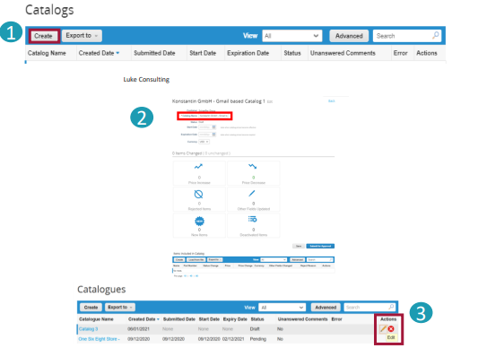
Creare o modificare un catalogo nel CSP
Per creare un nuovo catalogo, fai clic sul pulsante Create.
Se richiesto, puoi modificare il titolo predefinito del catalogo ([Nome della tua azienda] [Numero catalogo]) nel campo obbligatorio Catalog Name.
  Seleziona una data di inizio e una di scadenza
  Seleziona una valuta
Per modificare una bozza di catalogo, fai clic sull'icona Edit del catalogo corrispondente.

Slide 3
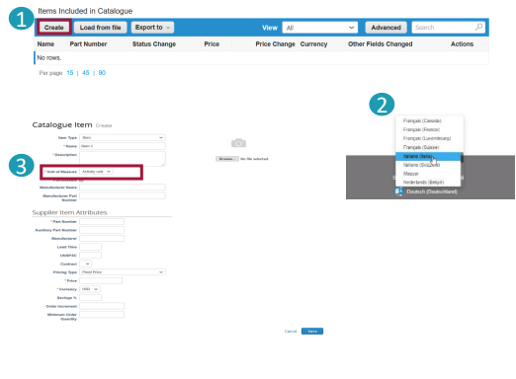
Creare o modificare un catalogo nel CSP
Dalla scheda Catalogs, per il caricamento di un singolo articolo, vai alla sezione Items Included in Catalog, fai clic su Create e compila le informazioni pertinenti. I campi obbligatori sono contrassegnati con l'asterisco rosso (*).
Per la creazione di qualsiasi catalogo o articolo, tieni presente di aver effettuato l'accesso nella lingua del catalogo/articolo che stai caricando. Puoi selezionare la lingua nella parte inferiore della pagina.
Puoi selezionare l'unità di misura (Each, Box, Set ecc.) dall'elenco a discesa fornito. Inoltre, puoi aggiungere un'immagine del prodotto facendo clic su “Browse”.

Slide 4
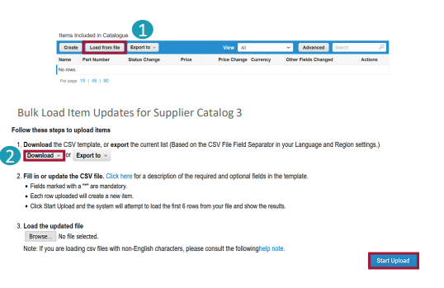
Caricare articoli in blocco
Dalla scheda “Catalogs”, in caso di caricamento in blocco di articoli, fai clic sul pulsante Load from file nella sezione Items included in the catalog.
Per ricevere un file CSV vuoto come base per il tuo nuovo catalogo, fai clic sull'elenco a discesa Download e seleziona il formato più adatto a te. (Tieni presente di aver effettuato l'accesso nella lingua di sistema corrispondente durante il download del file CSV.)
Per le descrizioni dettagliate dei campi del file CSV, consulta How to Complete.
Per aggiungere o modificare articoli nel tuo Catalog esistente, fai clic su Export to per ottenere l'elenco attuale degli articoli. Al termine delle modifiche, fai clic sul pulsante Browse e seleziona il file CSV modificato, fai clic su Open e fai clic su Start Upload.
Nota:
Non modificare le intestazioni delle colonne nel file CSV.
Ogni catalogo deve essere approvato da Sasol prima di poter essere incluso nei risultati di ricerca di Coupa.

Slide 5
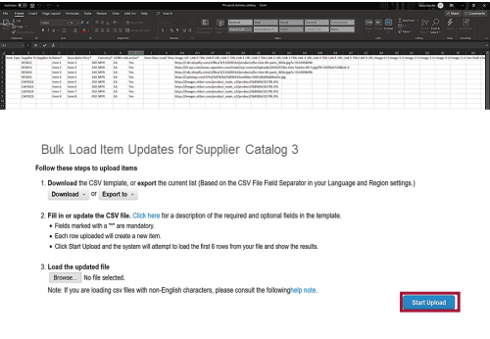
Caricare articoli in blocco
Al termine delle modifiche, fai clic su Browse e seleziona il file CSV. Fai clic su Open quindi fai clic sul pulsante Start Upload.
Nota:
Non modificare le intestazioni delle colonne nel file CSV.
Ogni catalogo deve essere approvato da Sasol prima di poter essere incluso nei risultati di ricerca di Coupa.

Slide 6
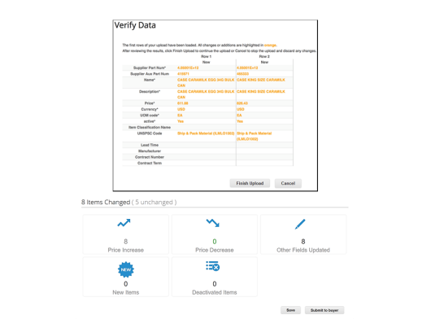
Caricare articoli in blocco
Una volta completato il caricamento, Coupa controlla il file e mostra la schermata Verify Data in cui puoi verificare le modifiche e completare il caricamento.
  Fai clic su Cancel se devi correggere dei dati.
  Fai clic su Finish Upload se sei soddisfatto delle modifiche.
Nota:
La sezione Item(s) Changed viene aggiornata con le tue modifiche.

Slide 7
Ogni aggiornamento di un catalogo nel CSP verrà inviato all'ufficio acquisti di Sasol per la revisione e l'approvazione. Dopo l'approvazione, il catalogo verrà mostrato come Accepted nel CSP.
Catalog Status | Descrizione
Draft | Il catalogo è stato creato, ma sono necessarie ulteriori informazioni prima dell'invio a Sasol.
Error | Si è verificato un problema con il catalogo. Contatta Sasol per chiarimenti.
Awaiting / Pending Approval | Il catalogo è stato ricevuto da Sasol ed è in fase di revisione.
Accepted | Il catalogo è stato approvato da Sasol e tutti gli articoli sono disponibili affinché gli utenti Sasol possano richiederli/ordinarli in Coupa.
Rejected | Il catalogo non è stato approvato da Sasol. Contatta Sasol per chiarimenti.

